Slide 1










Café: El Breve Respiro en un Mundo Acelerado

Slide 2

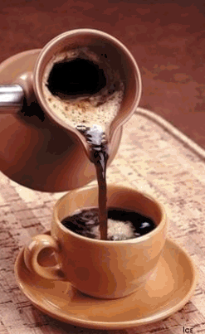
El aroma del café, como un abrazo cálido en una mañana fría de invierno, me envuelve cada vez que entro en esa pequeña cafetería en la esquina de mi calle. Es un lugar especial, un refugio de tranquilidad en medio del ajetreo diario de la ciudad.

Slide 3
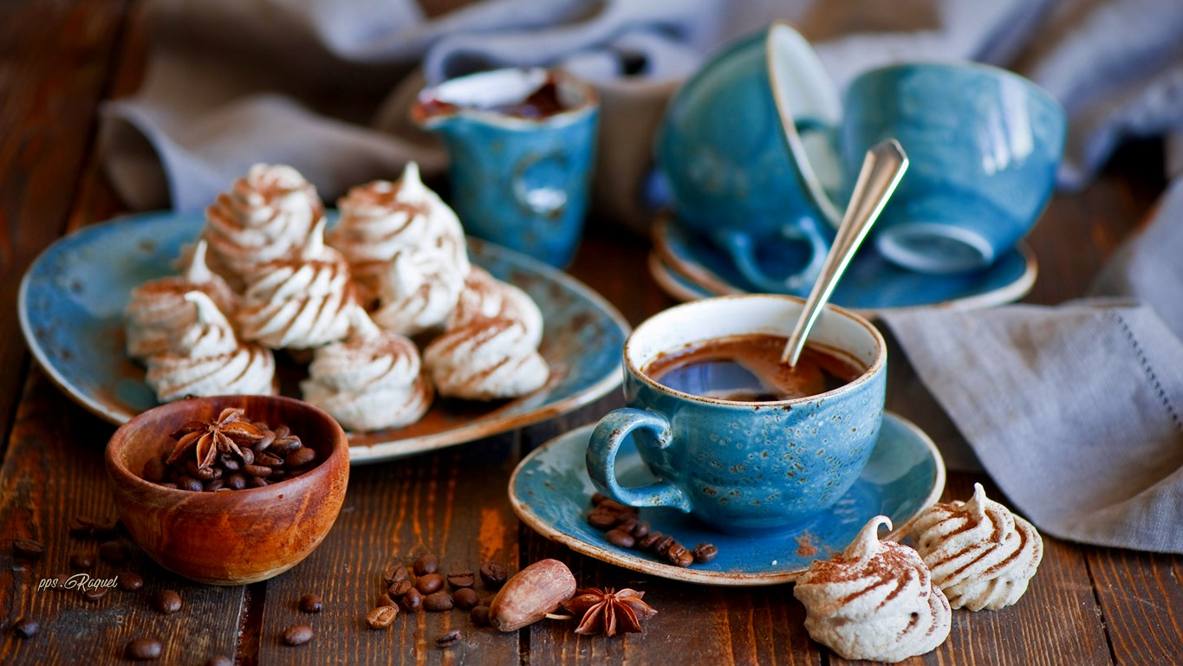

Slide 4
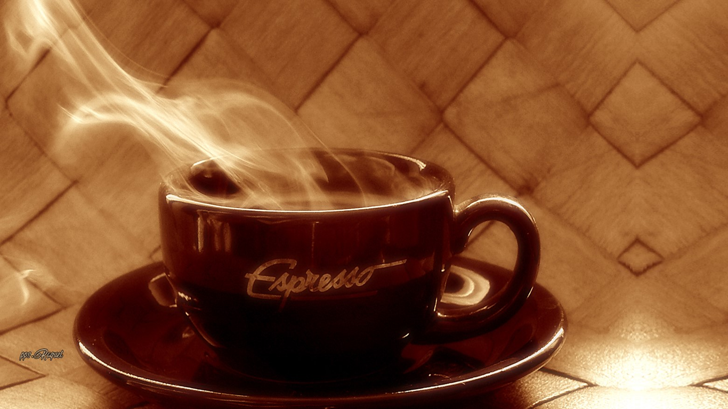

Slide 5
Cada taza de café que he disfrutado allí a lo largo de los años ha sido mucho más que una simple bebida; ha sido una experiencia emocional que ha dejado huella en mi corazón.

Slide 6
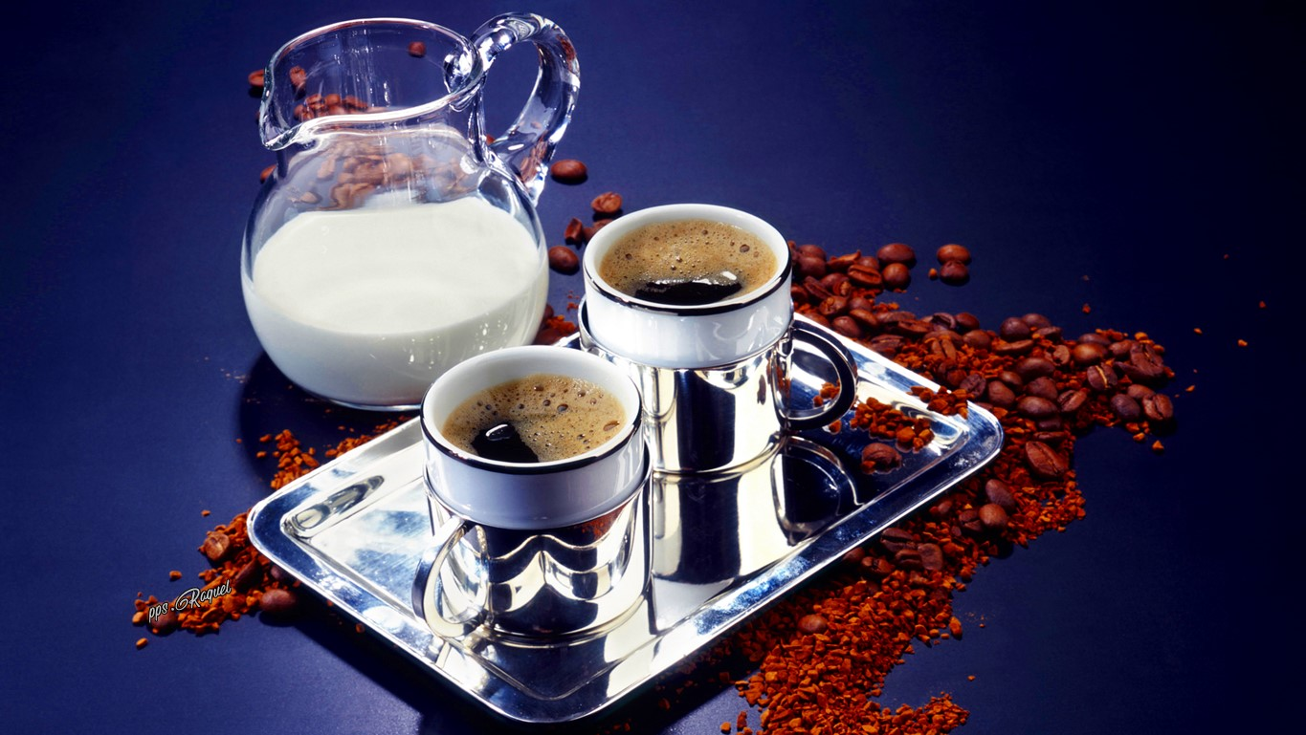

Slide 7
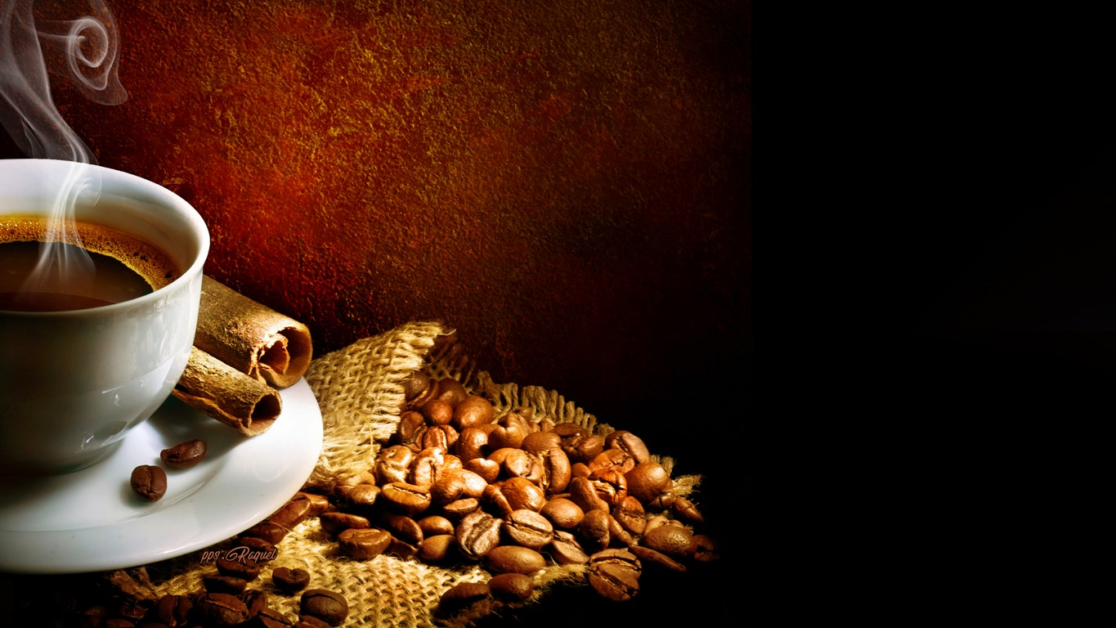

Slide 8
El café, con su fragancia embriagadora, me transporta a momentos de nostalgia y alegría. Recuerdo cómo, cuando era niña, solía ver a mi madre preparar una taza de café con esmero cada mañana.

Slide 9
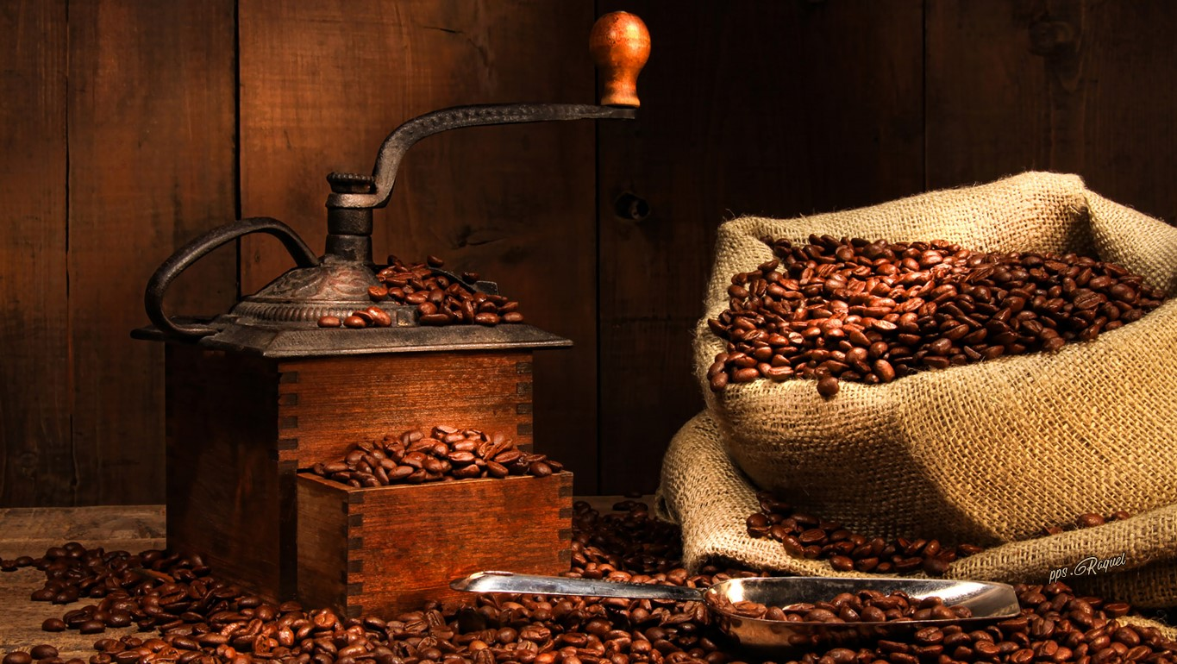

Slide 10
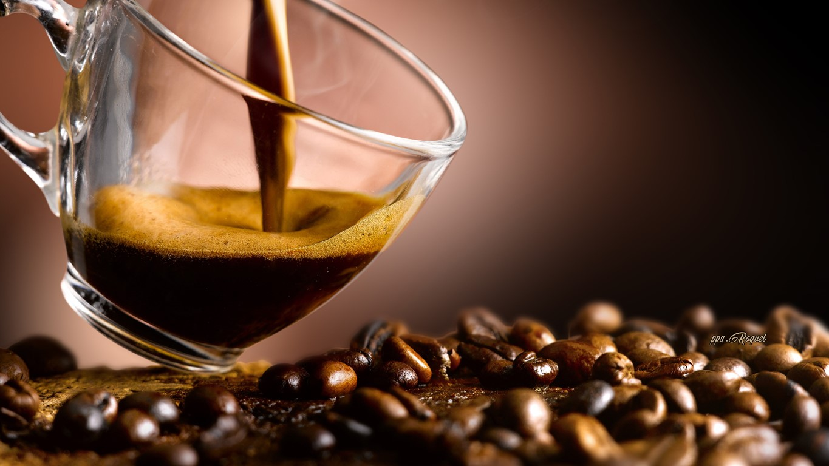

Slide 11
El sonido del molinillo triturando los granos frescos y el aroma que llenaba la cocina eran señales de que el día estaba por comenzar. Aquella taza de café era el vínculo que compartíamos, una conexión profunda que trascendía las palabras.

Slide 12
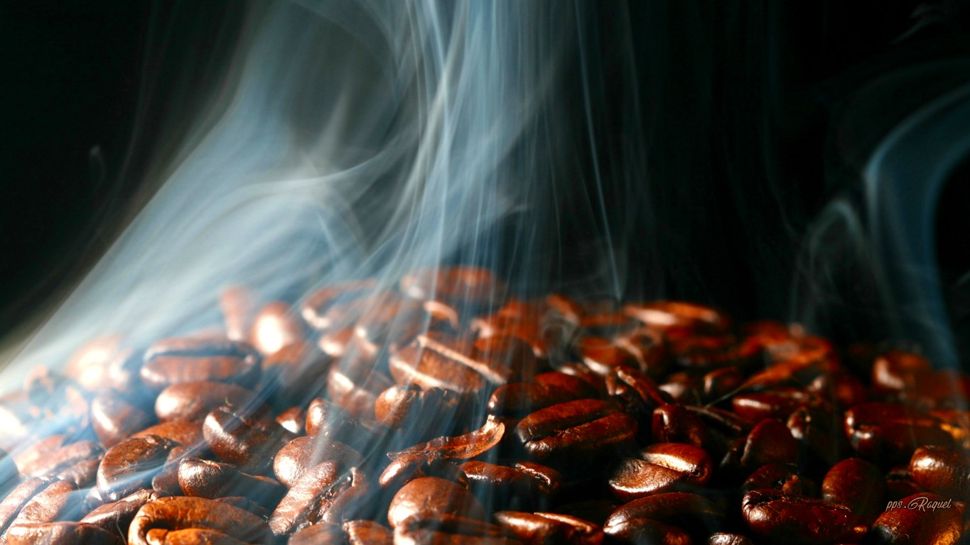

Slide 13
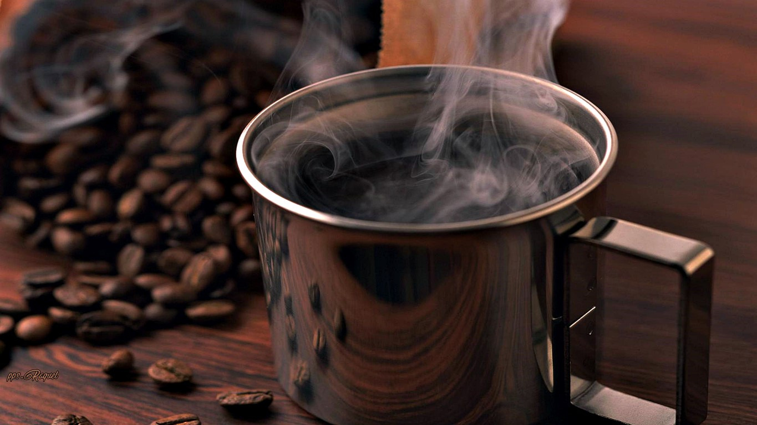

Slide 14
En la cafetería, mientras espero mi café, observo a las personas que entran y salen. Hay estudiantes ocupados con sus apuntes, parejas que comparten risas y miradas, y solitarios que encuentran consuelo en la soledad de un rincón.

Slide 15
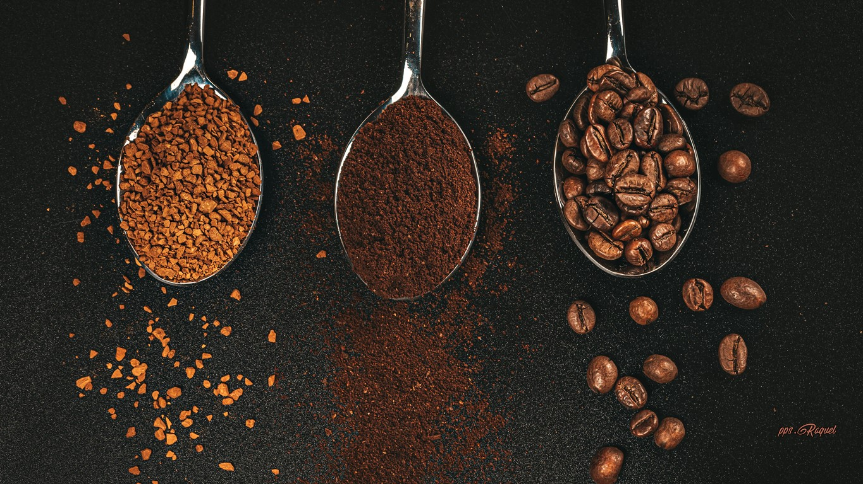

Slide 16
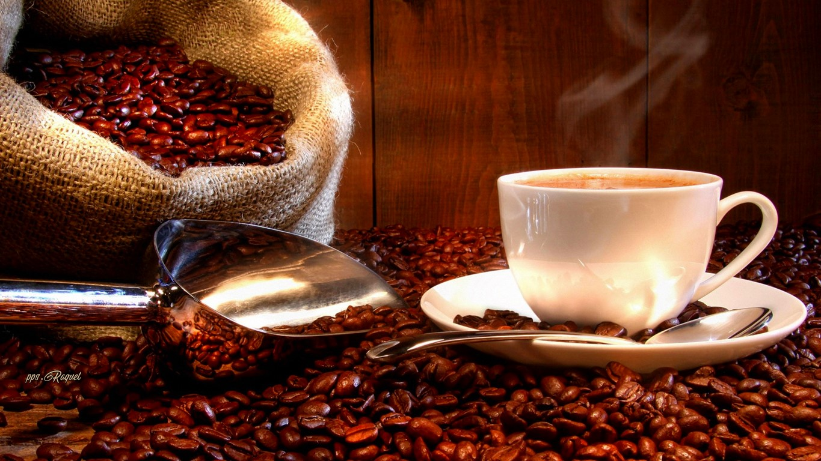

Slide 17
El café es un testigo silencioso de las historias que se desarrollan a su alrededor, un catalizador de encuentros y despedidas, de conversaciones profundas y momentos de reflexión.

Slide 18
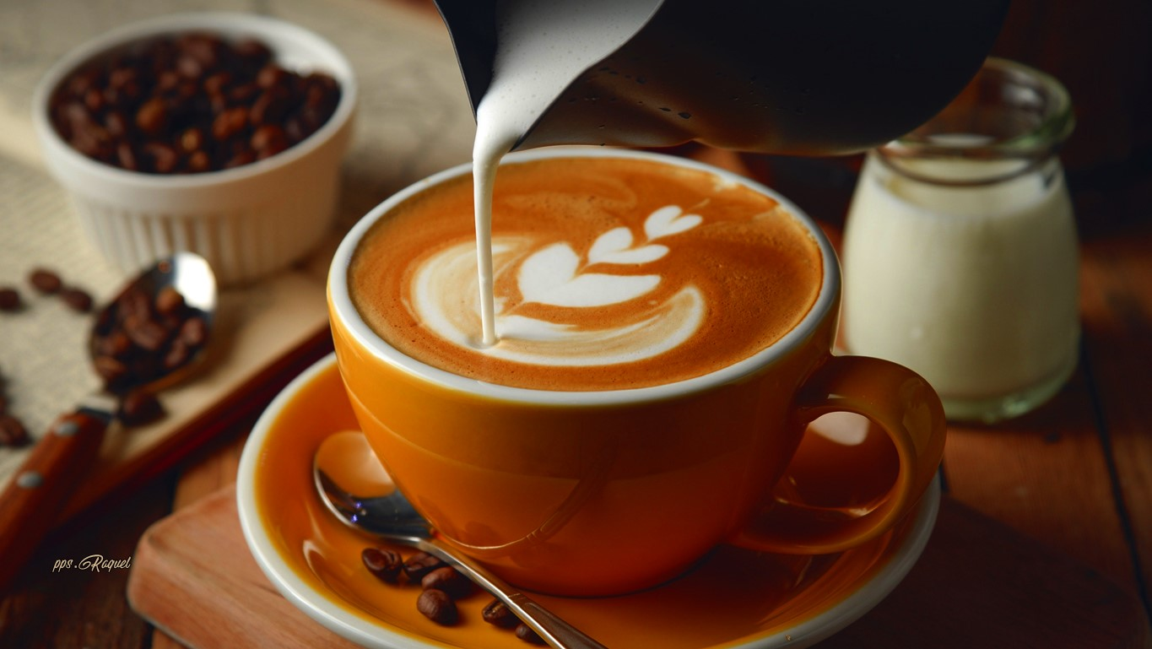

Slide 19
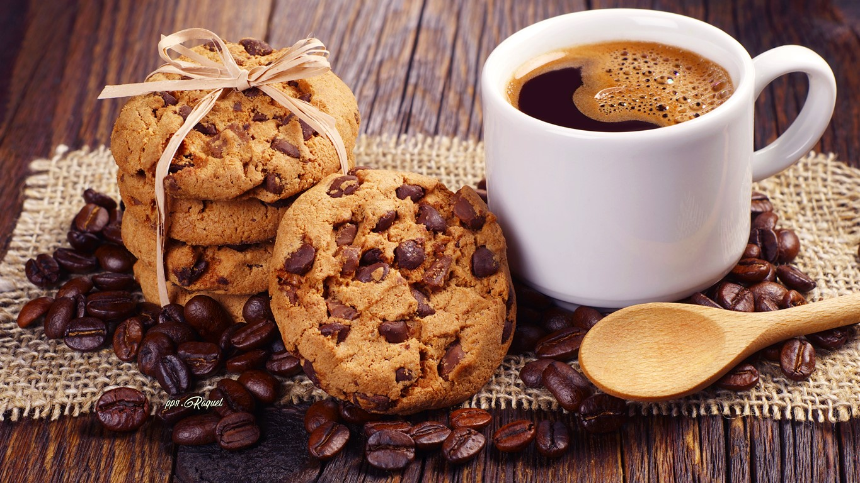

Slide 20
Cuando por fin tengo mi taza de café en las manos, siento el calor que se irradia desde su interior. Ese calor es como un abrazo reconfortante que me envuelve, disipando cualquier preocupación que pueda haber traído conmigo.

Slide 21
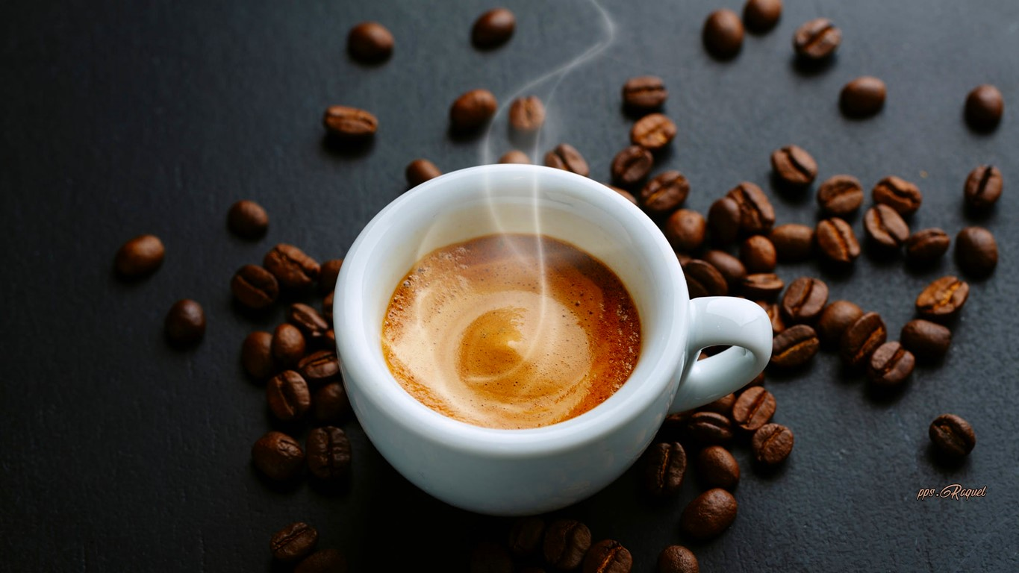

Slide 22
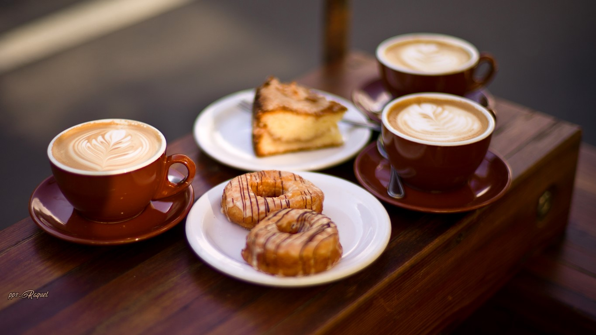

Slide 23
Tomo un sorbo y siento cómo el líquido oscuro acaricia mi paladar, despertando mis sentidos. Es un sabor que me resulta tan familiar y, al mismo tiempo, tan emocionante.

Slide 24
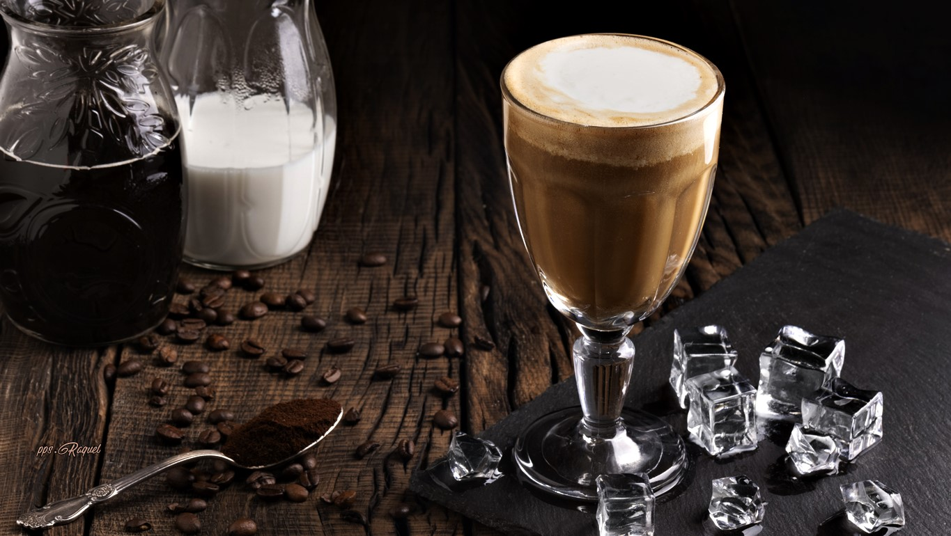

Slide 25
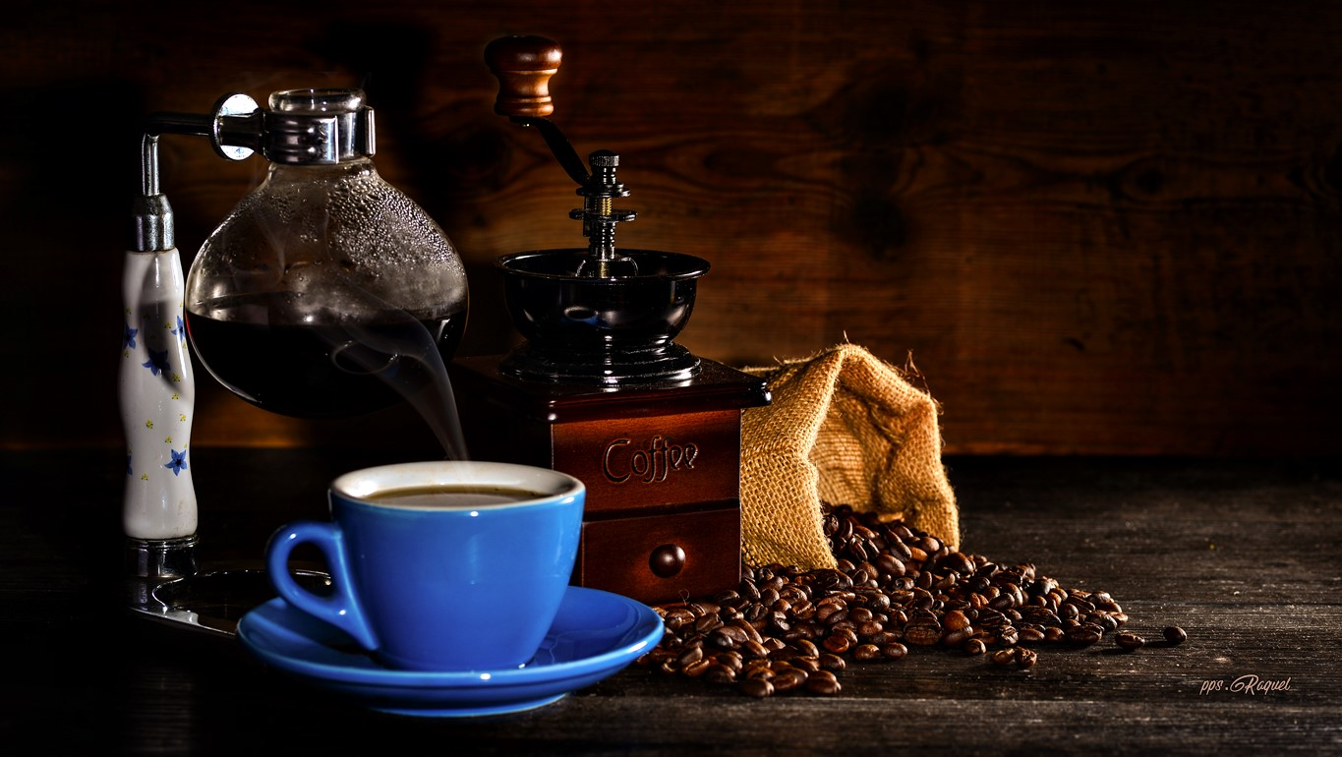

Slide 26
El café me lleva en un viaje sensorial que me conecta con el mundo que me rodea. Escucho el murmullo de las conversaciones a mi alrededor y el suave jazz que se reproduce en el fondo.

Slide 27
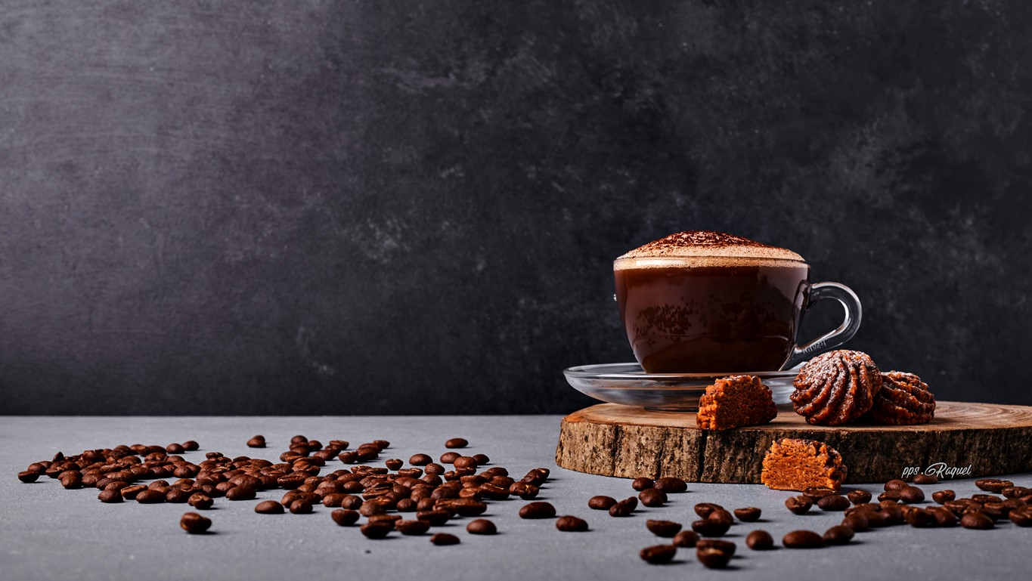

Slide 28
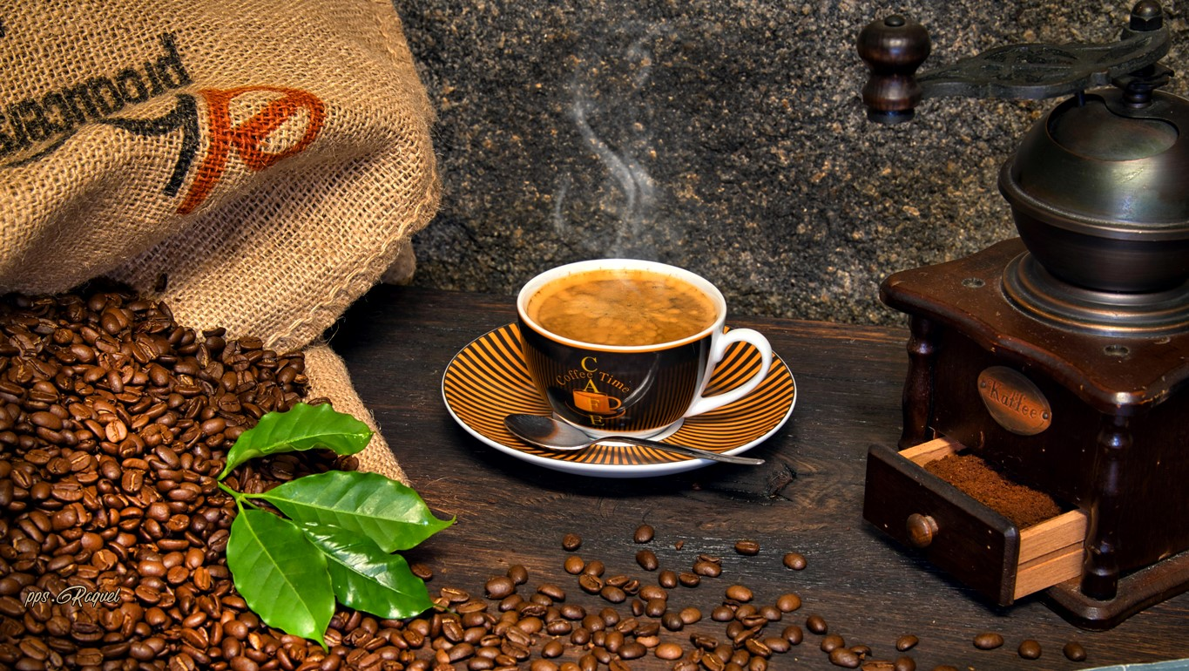

Slide 29
El café es un acompañante que me permite sumergirme en mis pensamientos y perderme en el presente.
Es un recordatorio de que a veces, en medio del caos de la vida cotidiana, es necesario hacer una pausa y disfrutar de las pequeñas cosas.

Slide 30
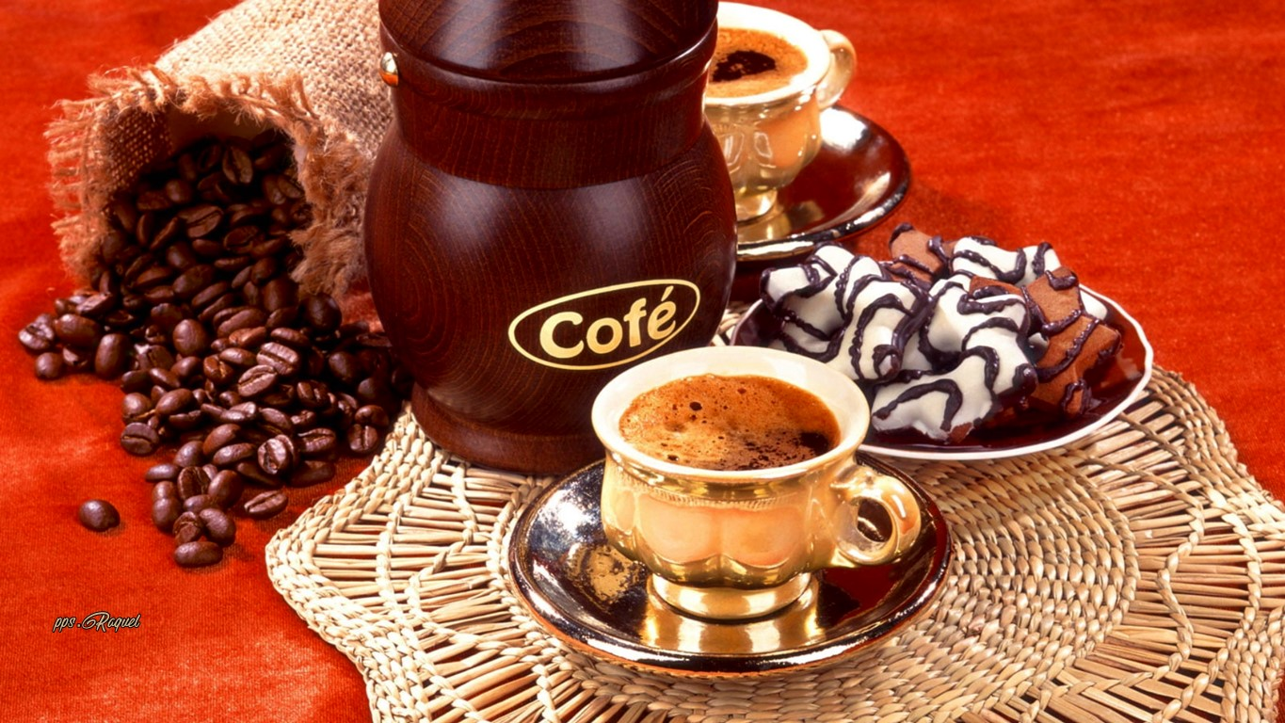

Slide 31
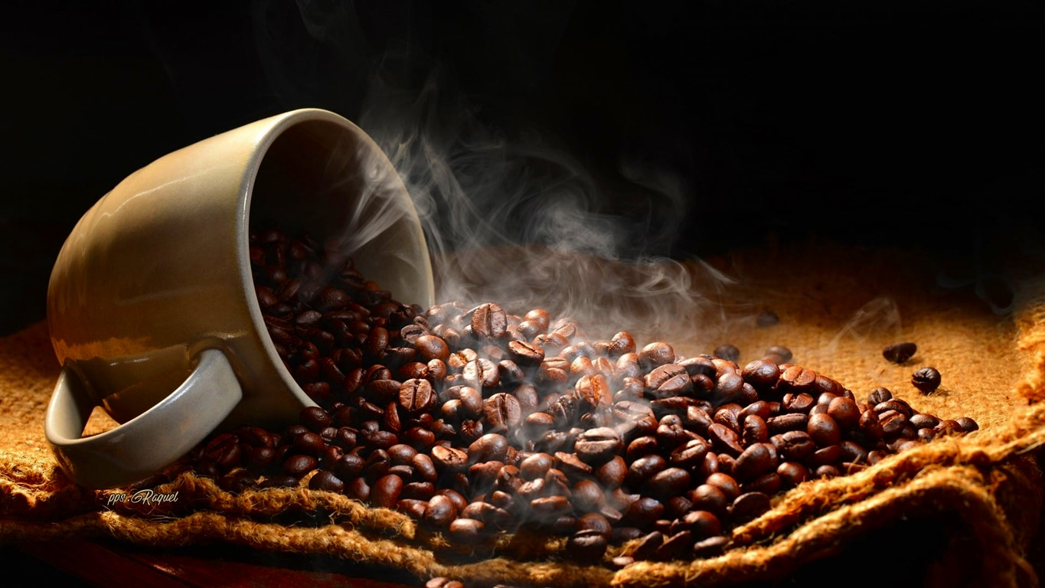

Slide 32
Cada taza de café que he compartido con amigos, familiares o incluso en solitario, ha sido un acto de amor propio, una oportunidad para reflexionar y recargar energías.

Slide 33
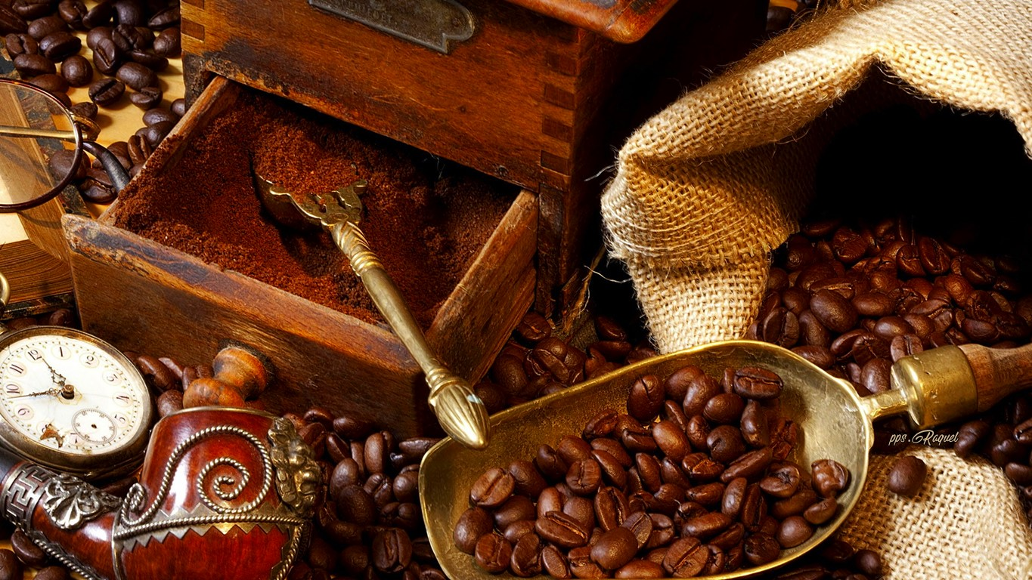

Slide 34
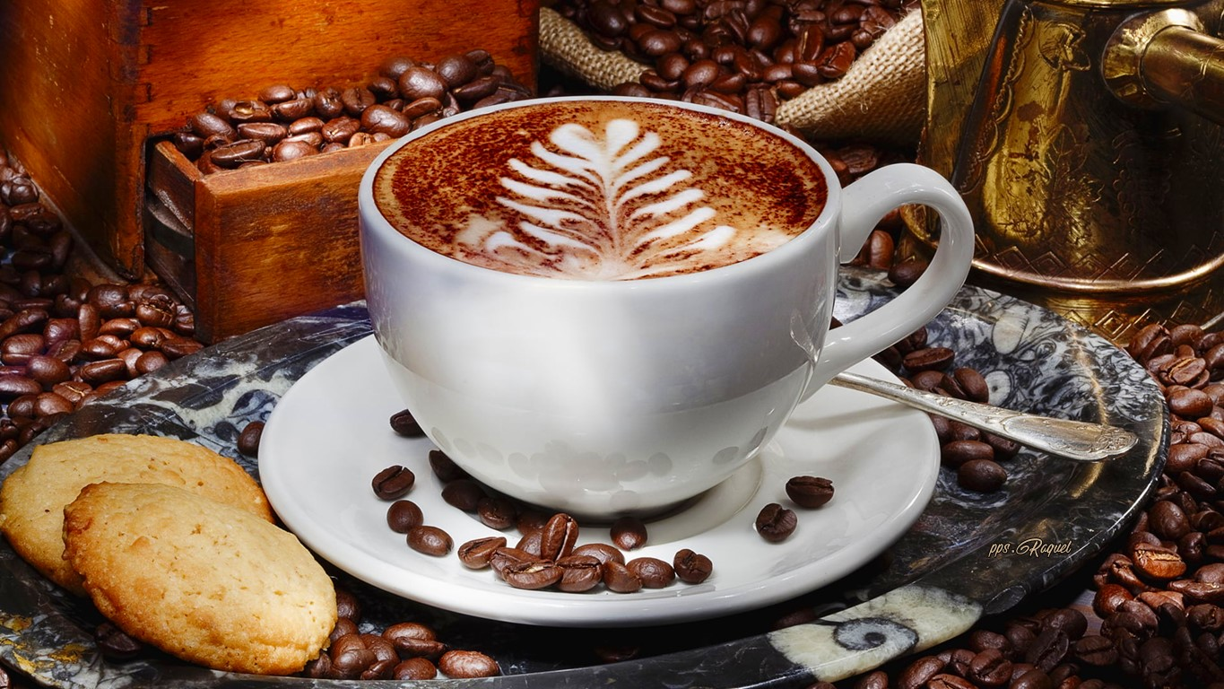

Slide 35
Es un vínculo entre el pasado y el presente, entre las personas y sus historias. El café es más que una bebida; es un reflejo de la vida misma, con sus altibajos, sus momentos de calma y su capacidad para unir a las personas en una experiencia compartida.

Slide 36
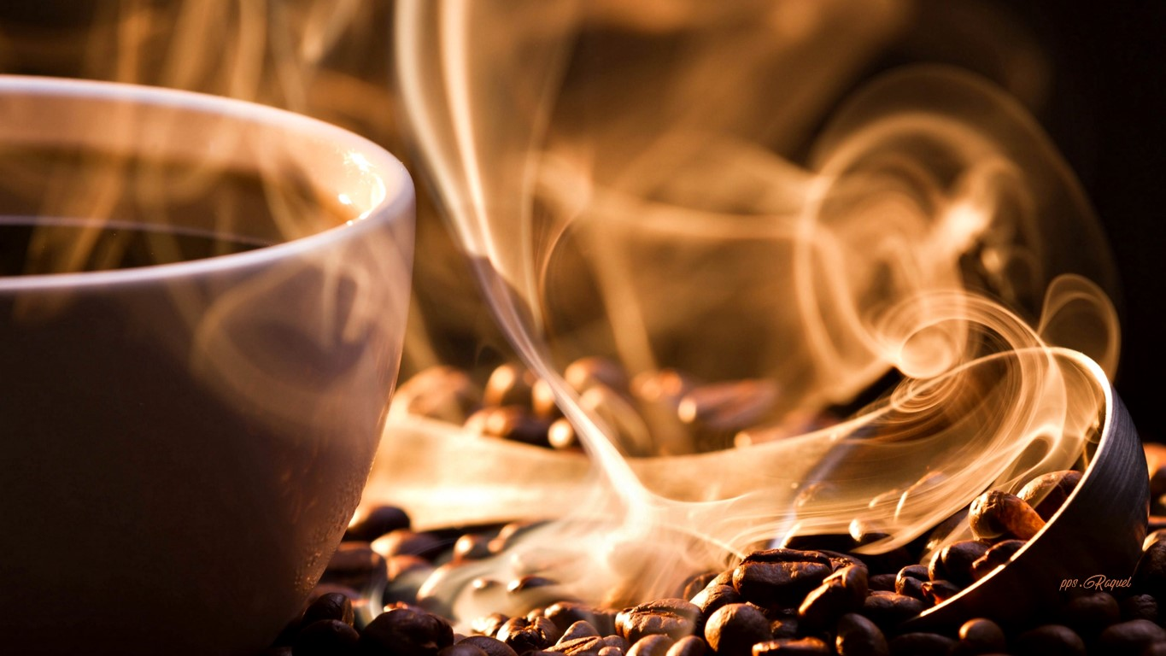


Slide 37









¿Te ha gustado?
Puedes ver más entrando
Aquí
Además puedes recibir powerpoints en tu correo electrónico suscribiéndote aquí:
Esta presentación powerpoint ha sido creada y compartida única y exclusivamente para mispps.com

